Slide 1
Casusopdracht Movies
Student : Hussin Almoustafa

Slide 2
Agenda
Bussis understanding
Data Pre-processing
Modelleren
Evauleren

Slide 3

Bussis understanding
Als AI'er wilden we dieper ingaan op de zakelijke kant van films en de economische aspecten onderzoeken achter wat een succesvolle film maakt.
In wezen willen we bepalen of er een "Hollywood-formule" is om een succesvolle film te maken.

Slide 4
Onderzoeksvragen
In hoeverre is de budget van de film te verwachten op basis van de populariteit op Facebook en IMDB? ?
Kunnen we het Profit van films voorspellen?
Kunnen we concluderen dat meer reviews op een film kan lijden tot een hogere imdb-score?

Slide 5
Data Pre-processing
Data cleaning (Nan's values , overbodige kolomen )
Z-score berkenen
Normaliseren
Meetniveau's zijn aangepast (Real budget , Real gross en profit )

Slide 6
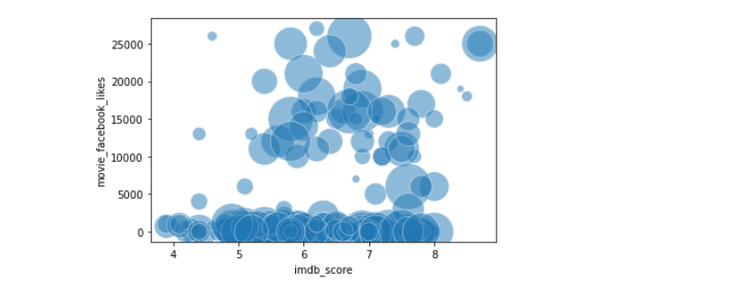
Modelleren
In hoeverre is de budget van de film te verwachten op basis van de populariteit op Facebook en IMDB?
Linear regression op real budget

Slide 7
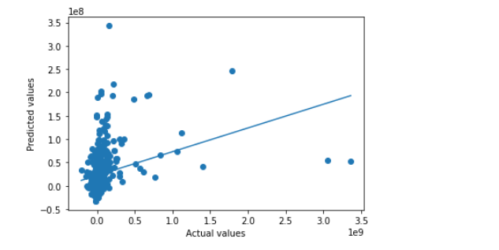
Modelleren
Kunnen we het Profit van films voorspellen?
Het uitvoeren van lineaire regressie op profit leverde minder goede resultaten op.

Slide 8
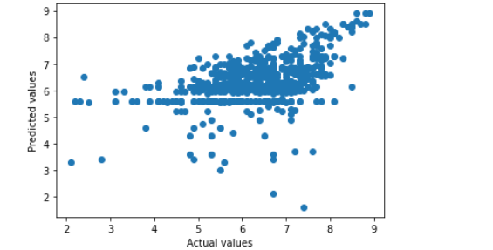
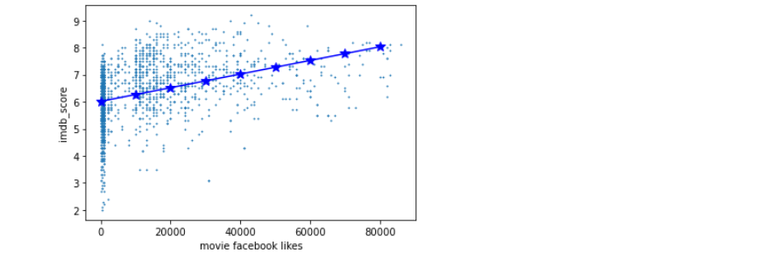
Modelleren
Kunnen we concluderen dat meer reviews op een film kan lijden tot een hogere imdb-score?
Correlatie facebook likes vs imdb_score
Dessicon tree

Slide 9
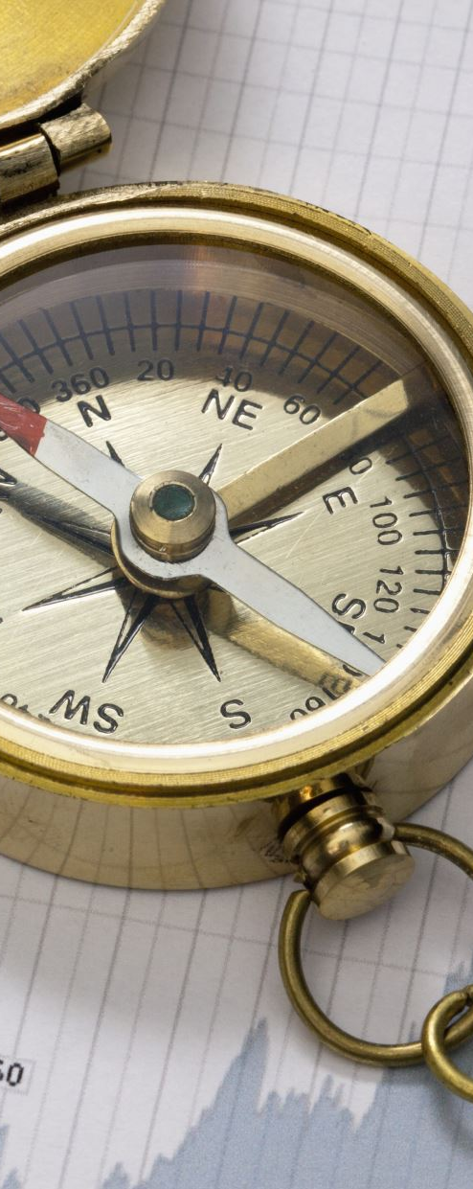
Evauleren
Conclusie onderzoeksvragen
Antwoord op de eerste onderzoeksvraag
De voorspelling van de budget door middel van linear regression is redelijk. De RSME is toch relatief accuraat. Mogelijk is dit model beter wanneer er meer feature variabelen worden toegevoegd. Al met al is dit model succesvol.
Antwoord op de tweede onderzoeksvraag
Het uitvoeren van lineaire regressie op profit leverde minder goede resultaten op. Enkele belangrijke variabelen die opvielen voor dit model waren bijvoorbeeld num_user_for_reviews','imdb_score','num_voted_users','duration'.
Concluderend, het uitvoeren van lineaire regressie op profit leverde niet de beste resultaten op.
Antwoord op de derde onderzoeksvraag
Onze Decision Tree Regressor scoort niet het beste resultaat op, Er zijn een aantal conclusies te trekken op basis van deze grafiek. Zelfs met de sterke outliers verwijderd, lijkt er nog geen sterke correlatie te zijn in deze data. Wat wel opvalt is dat er een grote kluwe aan films is die nauwelijks likes heeft op facebook en hoge imdb_score hebben.

Slide 10

Vragen

